Slide 1
Propuesta de indicador de pertinencia

Slide 2
Medición de la Pertinencia
Enfoque
Desde la Oferta de Información: al identificar para cada Programa, su nivel de utilización.
Oferta: Programas de Información del INEGI
Desde la perspectiva de las Demandas de información: por fuente de la Demanda o Necesidad.
El indicador propuesto aborda la pertinencia desde la Oferta de información, a partir de la utilización de los Programas del INEGI en la atención de las distintas fuentes de Demandas o Necesidades.
Demanda atendida
Demanda no atendida

Slide 3
Medición de la Pertinencia
Paso 1. Identificación de los distintos Referentes de las Necesidades/Demandas de información
2020
Fuentes de demanda:
Fuentes de demanda 2019
+
Incorporación de otros referentes o fuentes de demanda:
Usuarios INEGI (otros medios de consulta)
ODS
IC
PND 2013-2018
Fuentes de demanda:
CPEUM y Leyes Federales
Tratados Internacionales
ODS
IC
Usuarios estratégicos:
Laboratorio de Microdatos
PND 2019-2024 (versión publicada en el DOF)
Otros
Sector Académico (Consejo Consultivo Académico)
Poder legislativo (Senado, Cámara de Diputados)
Usuarios Internacionales
Medios de comunicación
Sector privado
Organismos no gubernamentales
Usuarios del Portal INEGI
Programas Derivados del PND: sectoriales/ especiales
Usuarios internos INEGI
+
Órganos colegiados del SNIEG
2019
2018
…

Slide 4
Medición de la Pertinencia
Paso 2. Identificación de la Oferta de información (Programas INEGI)
Programas de información de las direcciones generales del INEGI enviados a la DGIAI (9 de agosto 2019)
Listado de 104 programas*
Unidad Administrativa
Programas de información
DGEE
27
DGEGSPJ
27*
DGES
33
DGGMA
13
DGIAI
4
Total
104
No se consideró a:
Inventario de Proyectos y Productos Estadísticos; Inventario Nacional de Registros Administrativos; Registro de Unidades del Estado

Slide 5
Medición de la Pertinencia
Paso 3. Identificación de la utilización/consulta de los programas estadísticos y geográficos del INEGI de acuerdo con requerimientos que atienden
Se identificó la utilización/consulta de los distintos Programas de Información del INEGI en los siguientes referentes:
Fuentes de información:
Metadatos de los Indicadores Clave (Catálogo Nacional de Indicadores)
Metadatos de Indicadores ODS (DGIAI)
Base de datos del Inventario de Demandas de Información Estadística y Geográfica (DGCSNIEG)
Reporte de consultas de los Programas en la página del INEGI (DGVSPI)
Consulta Laboratorio de Microdatos (DGIAI).

Slide 6
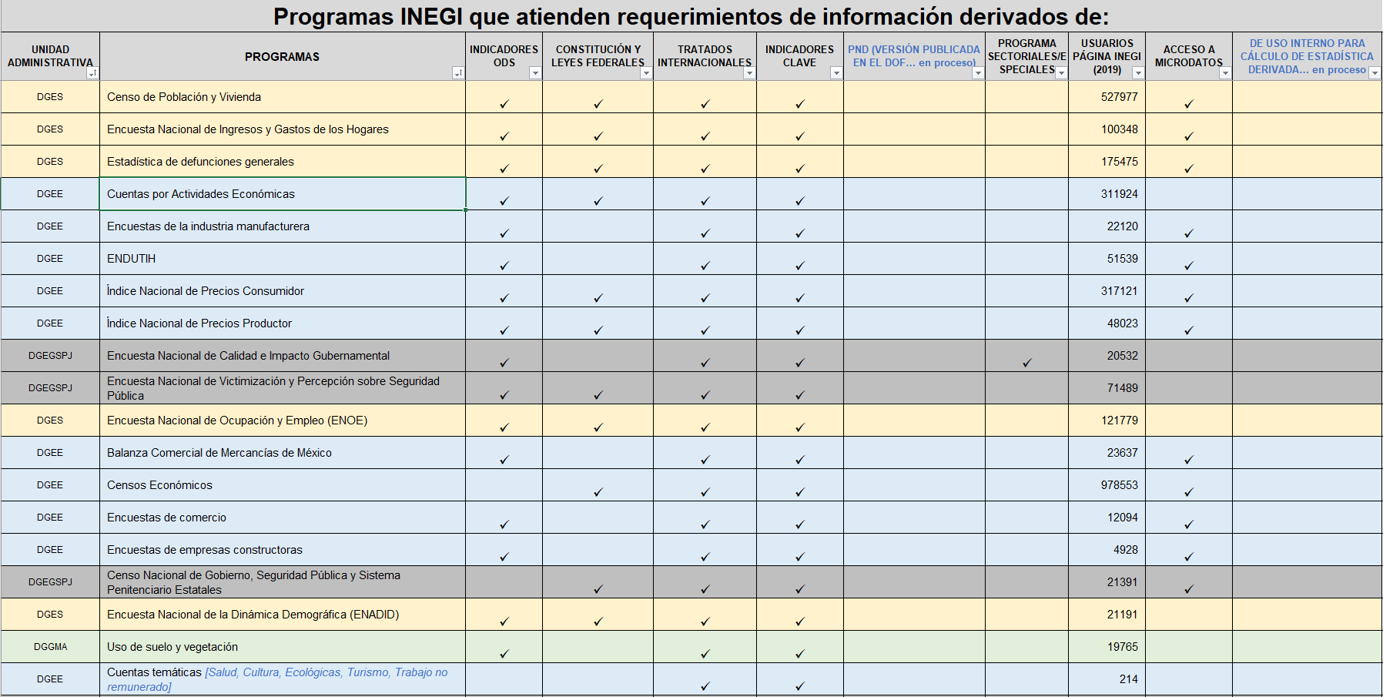
Paso 4. Identificar la utilización de los programas estadísticos y geográficos del INEGI en los distintos referentes

Slide 7
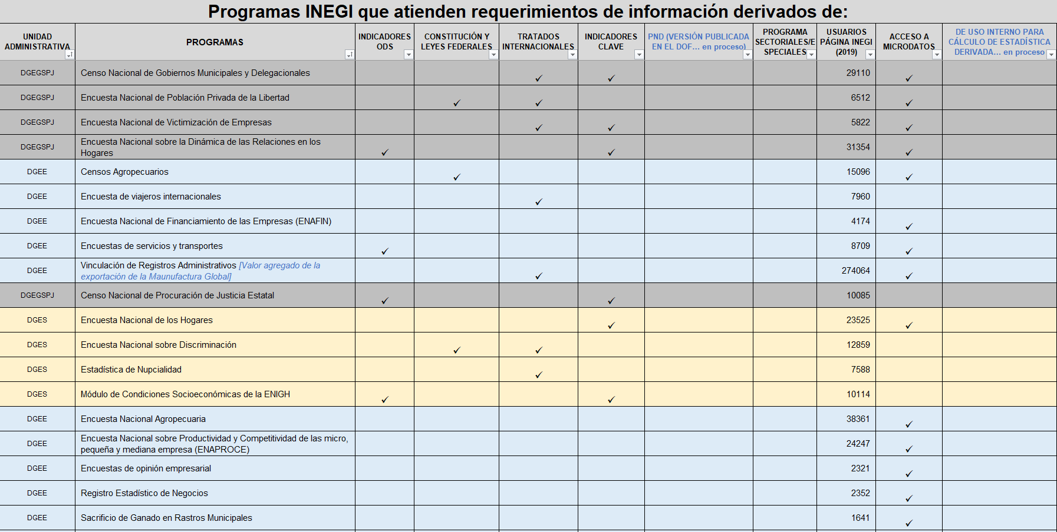
Paso 4. Identificar la utilización de los programas estadísticos y geográficos del INEGI en los distintos referentes

Slide 8
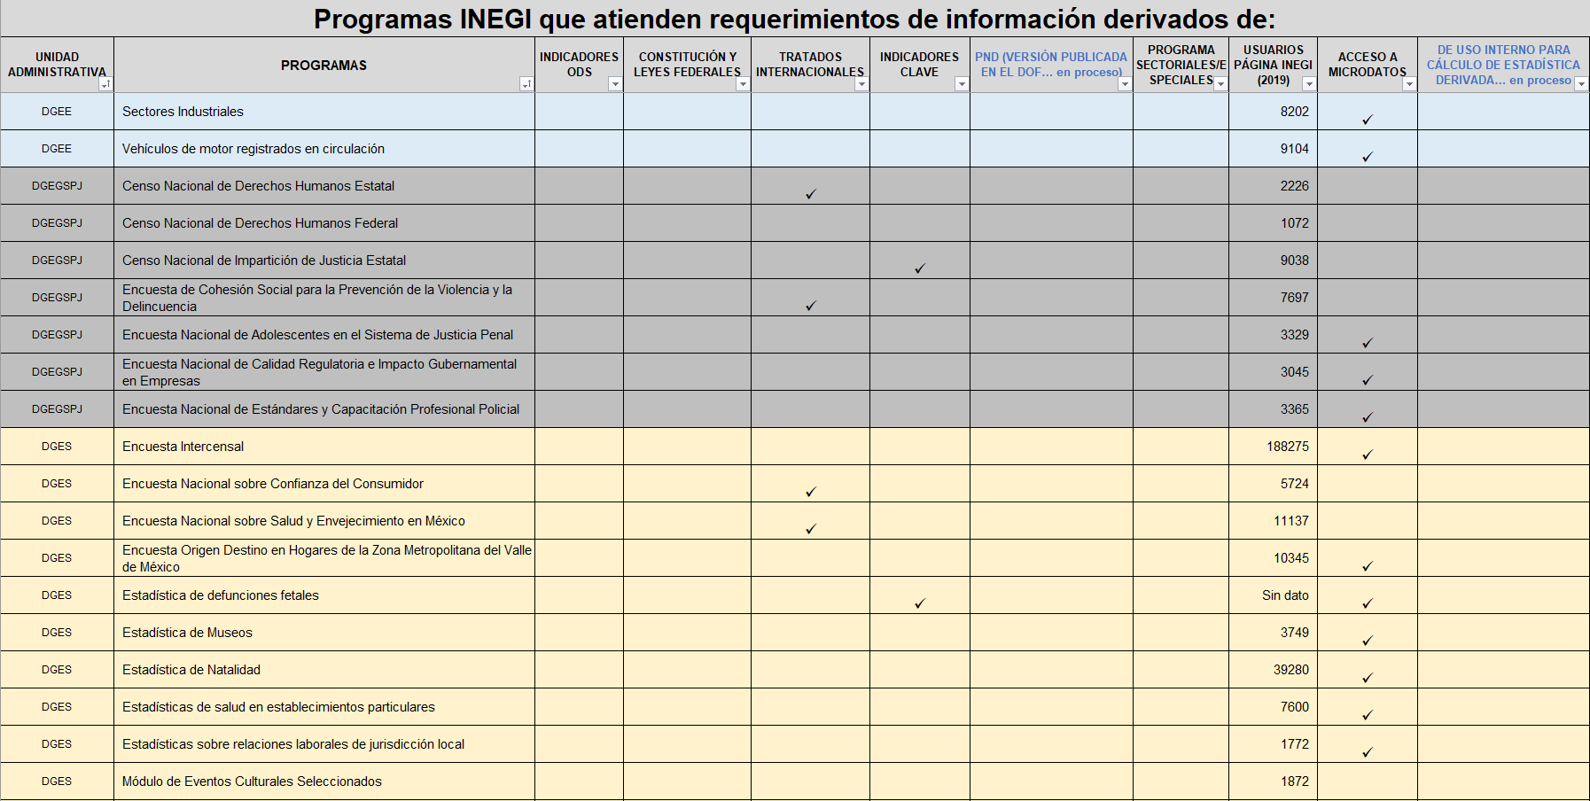
Paso 4. Identificar la utilización de los programas estadísticos y geográficos del INEGI en los distintos referentes

Slide 9
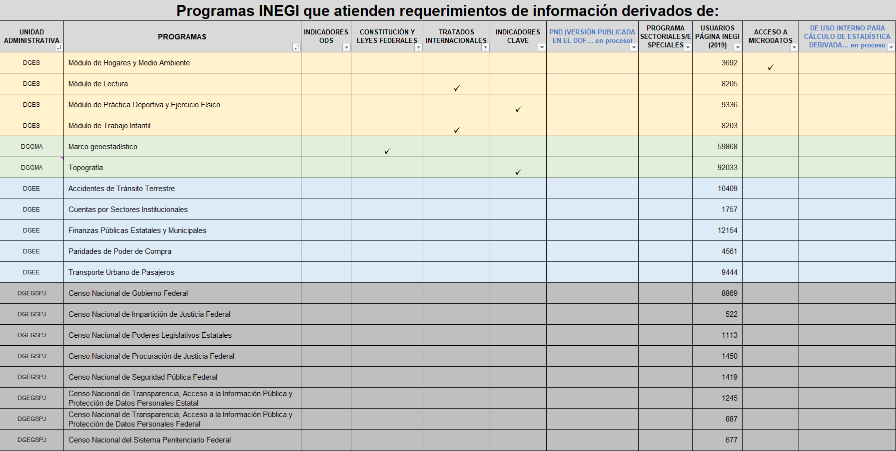
Paso 4. Identificar la utilización de los programas estadísticos y geográficos del INEGI en los distintos referentes

Slide 10
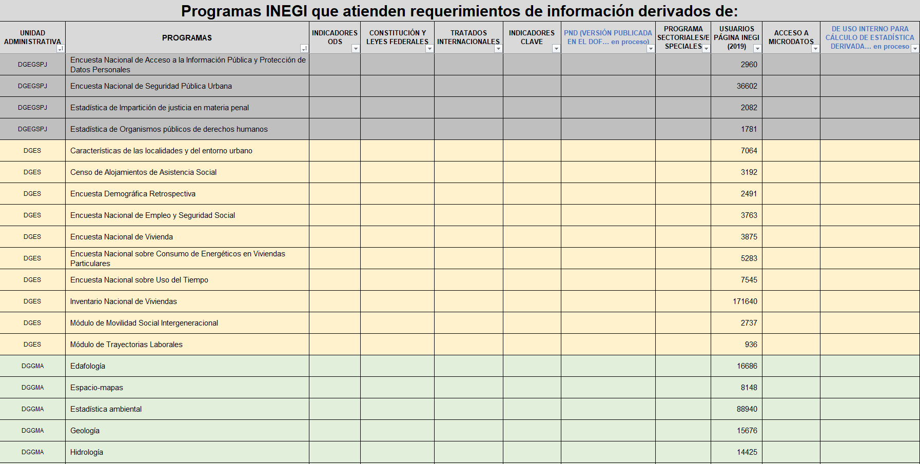
Paso 4. Identificar la utilización de los programas estadísticos y geográficos del INEGI en los distintos referentes

Slide 11
Paso 4. Identificar la utilización de los programas estadísticos y geográficos del INEGI en los distintos referentes
ü
ü
ü
ü
BIE y Boletín

Slide 12
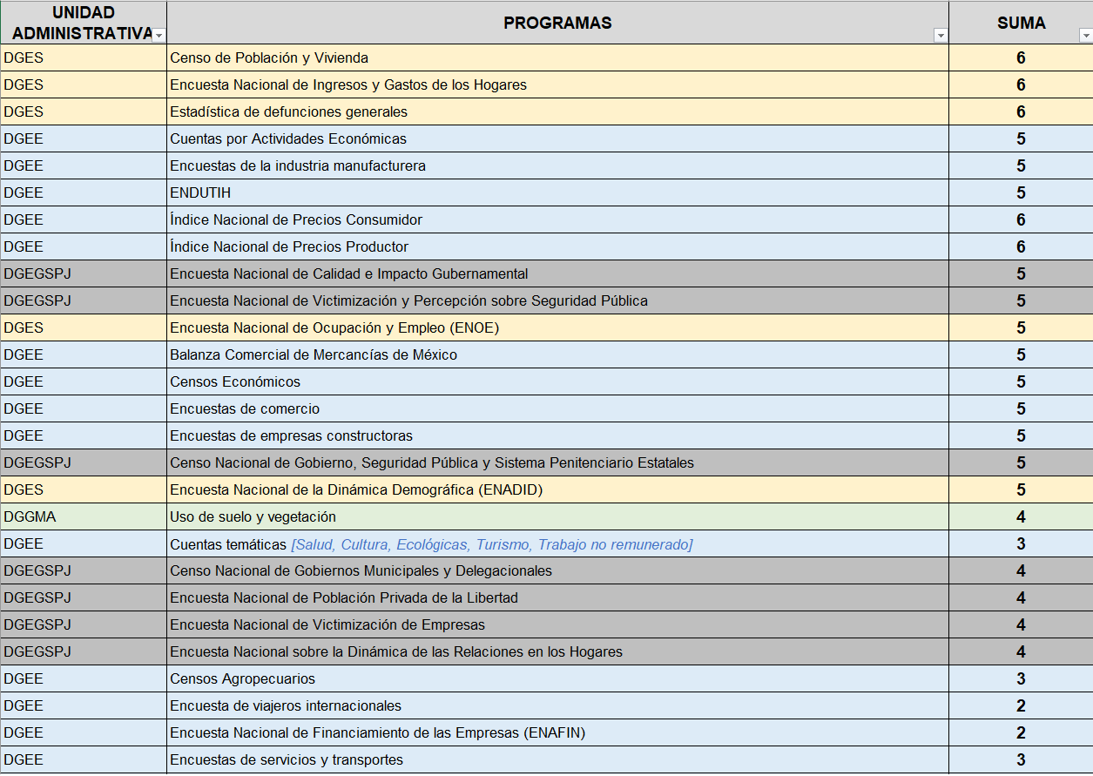
Programas estadísticos y geográficos del INEGI según el número de referentes/fuentes de Demanda donde se utiliza

Slide 13
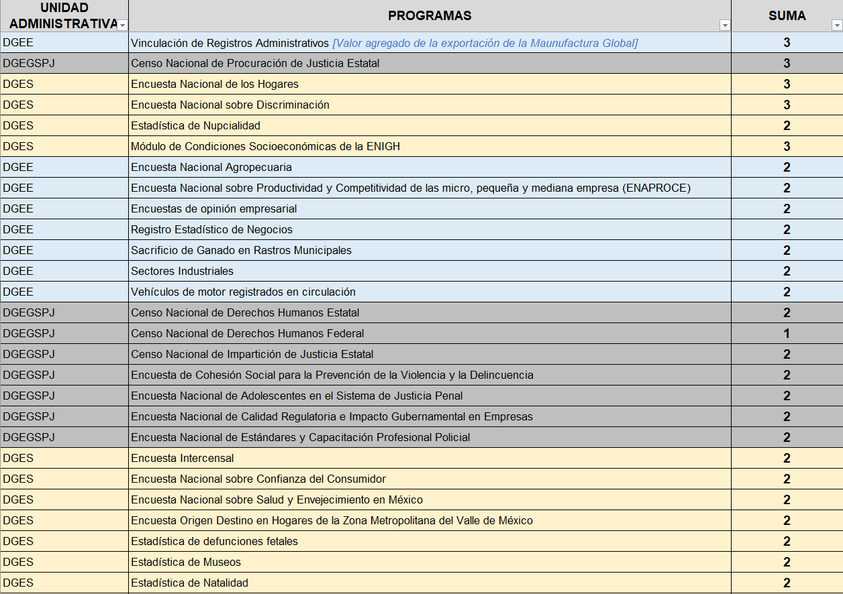
Programas estadísticos y geográficos del INEGI según el número de referentes/fuentes de Demanda donde se utiliza

Slide 14
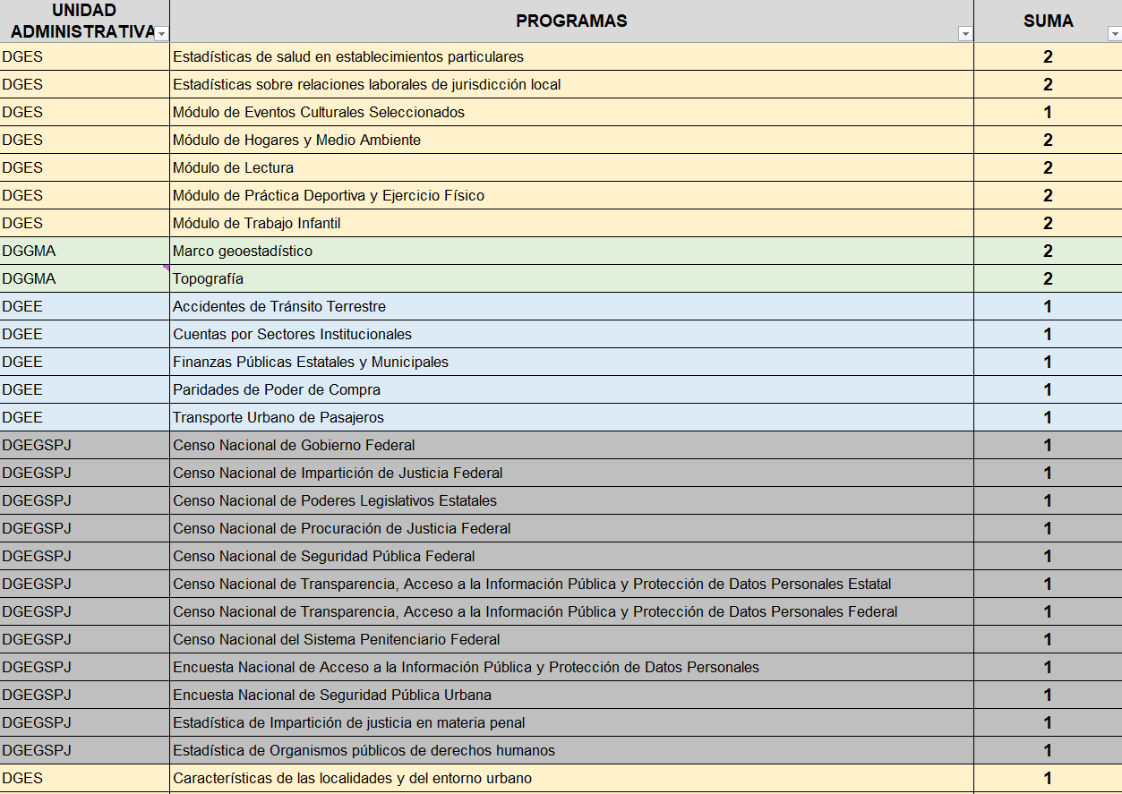
Programas estadísticos y geográficos del INEGI según el número de referentes/fuentes de Demanda donde se utiliza

Slide 15
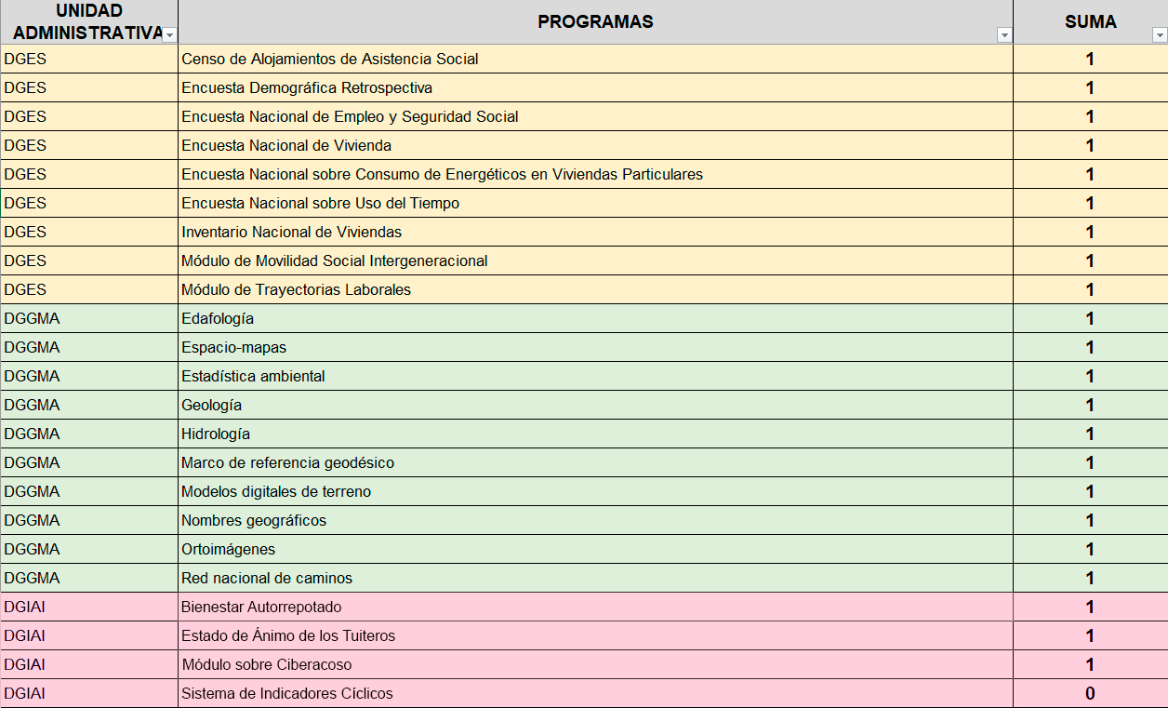
Programas estadísticos y geográficos del INEGI según el número de referentes/fuentes de Demanda donde se utiliza

Slide 16
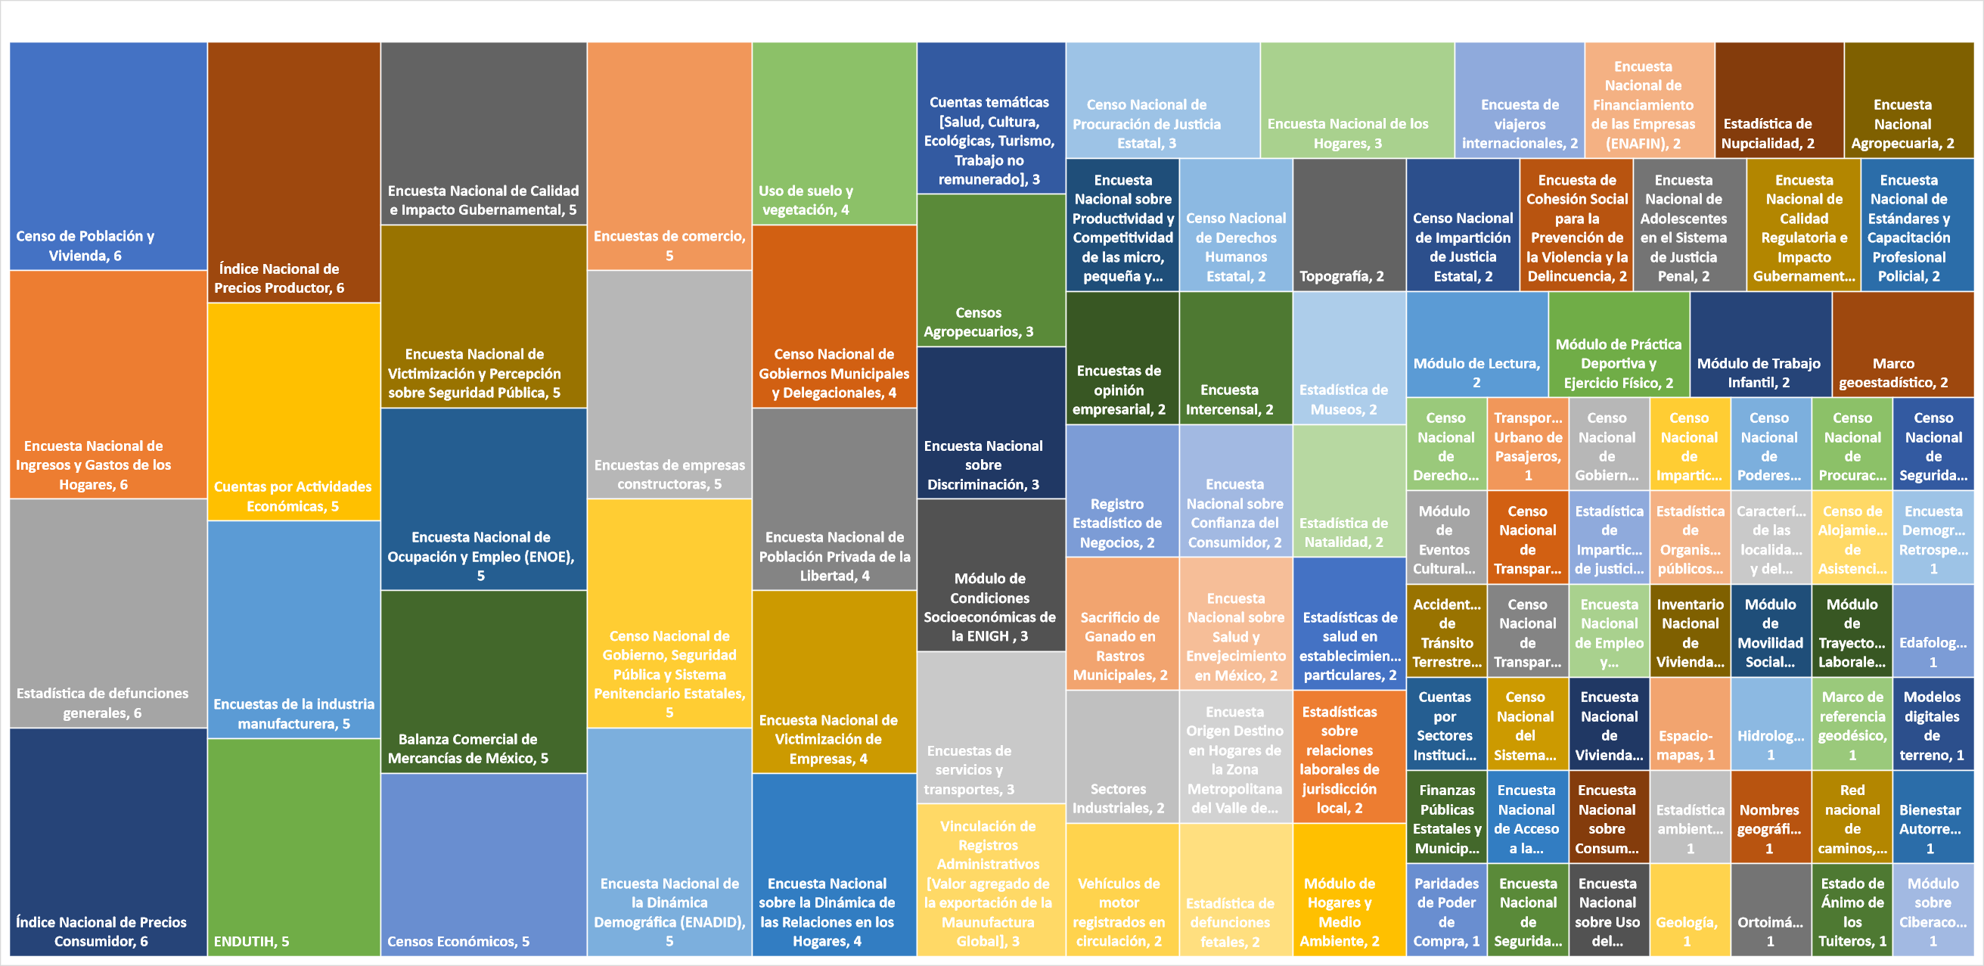
Pertinencia de la Oferta de información del INEGI: Programas de información estadística y geográfica del INEGI según el número de referentes/fuentes de Demanda donde se utilizan

Slide 17
Indicador propuesto: Fórmula de cálculo
${PERT}^{PINEGI}=$ (ODS+L+TI+IC+PND+PND^{d}+ USP+MC+..N)
Donde:
${PERT}^{PINEGI}$= Pertinencia de la Oferta de información del INEGI.
Es el número de Referentes de Necesidades/Demandas que son atendidos por un determinado Programa de información del INEGI, los cuales son los siguientes:
ODS= Referente de Indicadores ODS (DGIAI).
L= Referente de la Constitución y Leyes Federales (DGCSNIEG).
TI= Referente de Tratados Internacionales (DGCSNIEG).
IC= Referente de Indicadores Clave (DGCSNIEG).
PND= Referente del Plan Nacional de Desarrollo (DGCSNIEG/Direcciones Generales).
PND^{d}= Referente de los Programas derivados del PND: Sectoriales/ Especiales (DGCSNIEG).
USP= Referente Usuarios de Páginas INEGI (DGVSPI).
MC= Referente de Consultas de Microdatos (DGIAI).
...
N= Referentes adicionales identificados y cuantificados.
Se asigna un valor de 1 por cada Referente donde es utilizado un determinado Programa de información, por lo tanto, los valores que podría tomar para cada Programa de información, varía entre cero y N.

Slide 18
Medición de la Pertinencia
Propuesta de acuerdos:
El CAC toma conocimiento de la propuesta del indicador “Pertinencia de la Oferta de información del INEGI”.
La DGCSNIEG enviará al ST del Comité el formato del indicador propuesto.
La DGCNIEG enviará (con copia al ST – CAC) a DGES, DGEE, DGESPJ, DGGMA y a la DGIAI:
Un formato con la relación de metas establecidas en el PND 2019 – 2024 a efecto de que identifiquen los programas de información a su cargo que contribuyen a su seguimiento.
Un formato con la relación de sus programas de información para que indiquen cuales de ellos son utilizados por usuarios internos.

Slide 19
Propuesta de indicador de pertinencia

Slide 20
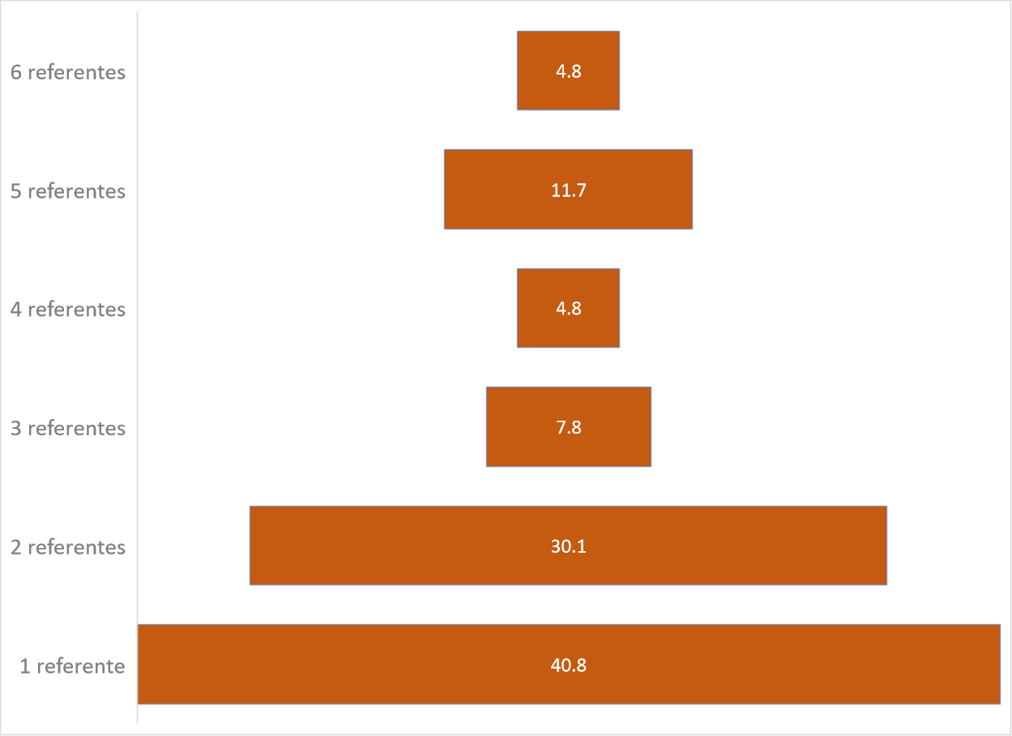
Programas de información del INEGI agrupados según el número de referentes/fuentes de Demanda donde se utilizan
En la gráfica se observa la distribución porcentual del conjunto de Programas de información del INEGI, según el número de Referentes de Demanda donde se utilizan:
5 Programas de información
12 Programas de información
Indicadores ODS (ODS) CPEUM y Leyes Federales (L) Tratados Internacionales (TI) Indicadores Clave (IC) PND 2019-2024 (PND) | Programas derivados del PND:Sectoriales/ Especiales (PND^{d}) Usuarios de Páginas INEGI (USP) Acceso a Microdatos (MC) Usuarios internos (UINT)
5 Programas de información
8 Programas de información
31 Programas de información
42 Programas
de información
Nota. Si bien el número de Referentes identificados es de nueve, y de Referentes con datos, es de siete, ningún Programa de información alcanza dicho valor.
Esto guarda relación con el hecho de que el componente del PND 2019-2024 se encuentra en proceso la identificación de programas de información que contribuyan al seguimiento de sus metas .En el caso de los programas sectoriales se encuentran en elaboración.

